Slide 1

РОСАТОМ КАТА ДОБРЫХ ДЕЛ
Web2bizz

Slide 2

СУЩЕСТВУЮЩИЕ ТРУДНОСТИ В КООРДИНАЦИИ ВОЛОНТЕРСТВА
РОСАТОМ КАТА ДОБРЫХ ДЕЛ
Но нет единого места, где:
– увидеть всё, что происходит, – найти, куда присоединиться, – рассказать о своей организации, – управлять волонтерскими активностями.
Web2bizz

Slide 3

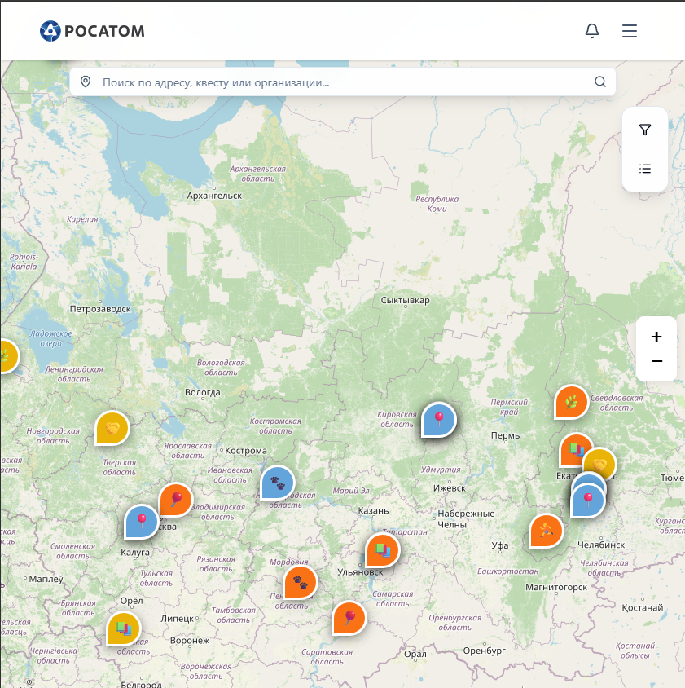
Наше решение, платформа которая объединит всех на одной карте.
Web2bizz

Slide 4
- Пользователь видит интерактивную карту всех организаций.
- Может выбирать организации по фильтрам.
- Организации могут создавать профили и задачи, публиковать фото, управлять активностями.
Всё это — в одном удобном современном интерфейсе».
Web2bizz

Slide 5

ЧТО МЫ УСПЕЛИ РЕАЛИЗОВАТЬ?
Web2bizz

Slide 6
ИСПОЛЬЗОВАННЫЕ ТЕХНОЛОГИИ
Frontend:
React + TypeScript,
Redux Toolkit + RTK Query,
OpenStreetMap для карты,
Tailwind, Schadcn UI — быстрый и современный UI.
Backend:
интеграция с API
загрузка изображений,
авторизация JWT,
нормализация данных и кеширование.
РОСАТОМ КАТА ДОБРЫХ ДЕЛ
Web2bizz

Slide 7
ЧТО ДАЛЬШЕ?
Web2bizz

Slide 8
Полная реализация геймификации платформы
Разработка мобильного приложения
Рейтинг городов и организаций
Календарь событий по городам
QR - отметка присутствия
Привязка уровней к новым возможностям сервиса
Web2bizz

Slide 9
СПАСИБО ЗА ВНИМАНИЕ!
Web2bizz

Slide 10
Github: https://github.com/Web2Bizz/atom-dbro-gateway.git
Website: http://82.202.140.37:3000/
Moderation: http://82.202.140.37:3000/moderator
Web2bizz

